Slide 1

CHƯƠNG 8
Ổ LĂN

Slide 2

NỘI DUNG
1
Khái niệm chung
2
Ưu nhược điểm và phạm vi sử dụng
3
Điều kiện làm việc của ổ
4
Động học và động lực học ổ lăn
5
Tính toán ổ lăn

Slide 3
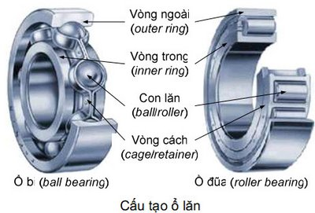
8.1. Khái niệm chung
8.1.1. Cấu tạo
Ổ lăn có cấu tạo gồm:
  Vòng ngoài
  Vòng trong
  Con lăn
  Vòng cách
Con lăn có thể là bi, đũa, hoặc trống
Vòng cách giữ cho hai con lăn liền kề không tiếp xúc nhau

Slide 4
8.1. Khái niệm chung
8.1.2. Phân loại
Theo khả năng chịu tải trọng:
  Ổ đỡ: chịu lực hướng tâm;
  Ổ đỡ - chặn: chịu lực hướng tâm và lực dọc trục;
  Ổ chặn - đỡ: chịu lực dọc trục và một phần lực hướng tâm;
  Ổ chặn: chỉ chịu lực dọc trục.
Theo hình dạng con lăn: ổ bi, ổ đũa.
Theo số dãy con lăn: một dãy, hai dãy, bốn dãy…
Theo khả năng tự lựa: ổ tự lựa và ổ không tự lựa

Slide 5
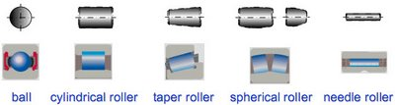

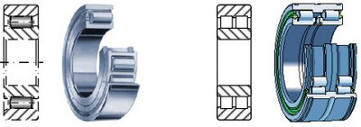
8.1. Khái niệm chung
8.1.2. Phân loại

Slide 6
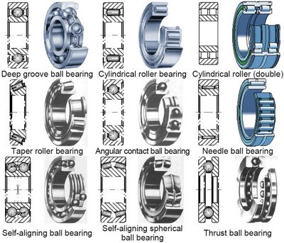
8.1. Khái niệm chung
8.1.2. Phân loại

Slide 7
8.1. Khái niệm chung
8.1.3. Ưu nhược điểm và phạm vi sử dụng
Ưu điểm:
  Giá thành hạ nhờ sản xuất loạt lớn.
  Tổn thất về ma sát nhỏ.
  Tính lắp lẫn cao, thuận tiện sửa chữa, bảo dưỡng máy.
  Chăm sóc và bôi trơn đơn giản.
  Kích thước dọc trục gọn so với ổ trượt có cùng đường kính.

Slide 8
8.1. Khái niệm chung
8.1.3. Ưu nhược điểm và phạm vi sử dụng
Nhược điểm:
  Khả năng quay nhanh, chịu va đập và chấn động kém
  Độ tin cậy thấp khi làm việc với vận tốc cao
  Kích thước hướng kính tương đối lớn.
  Ồn khi làm việc với vận tốc cao.
Phạm vi sử dụng:
  Sử dụng rộng rãi trong nhiều loại máy: máy cắt kim loại, máy điện, ô tô, máy bay, máy xây dựng, cần trục, máy nông nghiệp…

Slide 9
8.1. Khái niệm chung
8.1.4. Kí hiệu ổ lăn
Ổ lăn được kí hiệu bằng dãy số (tính từ phải qua):
  Hai chữ số đầu: đường kính trong của ổ
    d ≥ 20mm, lấy d/5 để biểu thị đường kính
    d < 20mm:
    Đường kính trong, mm 10 12 15 17
    Kí hiệu 00 01 02 03

Slide 10
8.1. Khái niệm chung
8.1.4. Kí hiệu ổ lăn
Ổ lăn được kí hiệu bằng dãy số (tính từ phải qua):
  Chữ số thứ 3: cỡ ổ
    8, 9 – siêu nhẹ;
    1,7 – đặc biệt nhẹ;
    2, 5 – nhẹ;
    3, 6 – trung bình;
    4 – nặng

Slide 11
8.1. Khái niệm chung
8.1.4. Kí hiệu ổ lăn
Ổ lăn được kí hiệu bằng dãy số (tính từ phải qua):
  Chữ số thứ 4: loại ổ
    0 - ổ bi đỡ một dãy;
    1 - ổ bi đỡ lòng cầu hai dãy;
    2 - ổ đũa trụ ngắn đỡ;
    3 - ổ đũa đỡ lòng cầu hai dãy;
    4 - ổ kim;
    5 - ổ đũa trụ xoắn;
    6 - ổ bi đỡ - chặn;
    7 - ổ đũa côn;
    8 - ổ bi chặn, ổ bi chặn – đỡ;
    9 - ổ đũa chặn, ổ đũa chặn – đỡ

Slide 12
8.1. Khái niệm chung
8.1.4. Kí hiệu ổ lăn
Ổ lăn được kí hiệu bằng dãy số (tính từ phải qua):
  Số thứ 5 và 6: đặc điểm kết cấu
  Ví dụ góc tiếp xúc của bi trong ổ đỡ chặn, có rãnh tựa vòng ngoài…
  Số thứ 7:loại chiều rộng ổ
  8 – đặc biệt hẹp; 7 – hẹp; 1 – bình thường; 2 – rộng;
  3, 4, 5, 6 – đặc biệt rộng.
  Với d < 10mm, số thứ 1 là đường kính trong của ổ,
  số thứ 3 là số 0, số thứ 2 biểu thị cỡ ổ.

Slide 13
8.1. Khái niệm chung
8.1.4. Kí hiệu ổ lăn
Cấp chính xác của ổ lăn được quyết định bởi:
  Kích thước lắp ghép các vòng
  Độ chính xác khi quay (độ đảo hướng tâm, độ đảo dọc trục)
Có 5 cấp chính xác: 0, 6, 5, 4 và 2 theo thứ tự tăng dần

Slide 14
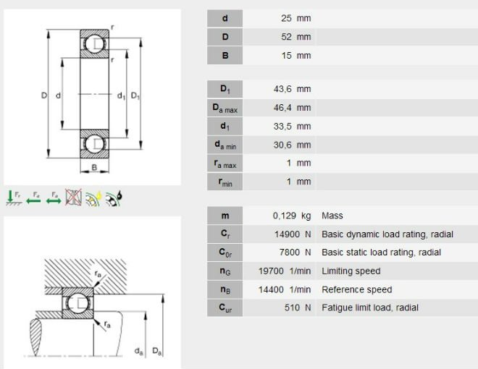
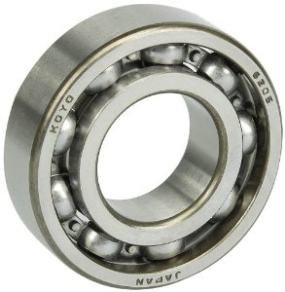
8.1. Khái niệm chung
8.1.4. Kí hiệu ổ lăn
  Ví dụ:
  Ổ lăn có kí hiệu: 6205
    Đường kính trong: 25mm
    Cỡ ổ: nhẹ
    Loại ổ: ổ bi đỡ - chặn

Slide 15
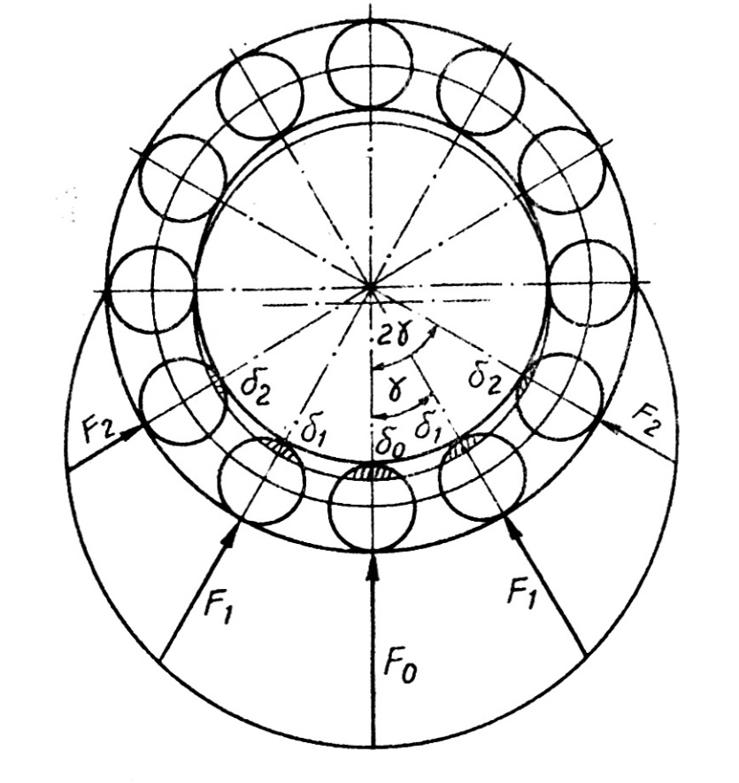
8.2. Điều kiện làm việc của ổ
8.2.1. Sự phân bố lực trên con lăn
Trong ổ đỡ:
  Lực phân bố không đều trên các con lăn, choán một cung không quá 180°.
  Theo điều kiện cân bằng vòng trong:
  Với n ≤ Z/4; γ = 360°/Z
  Z – số con lăn

Slide 16
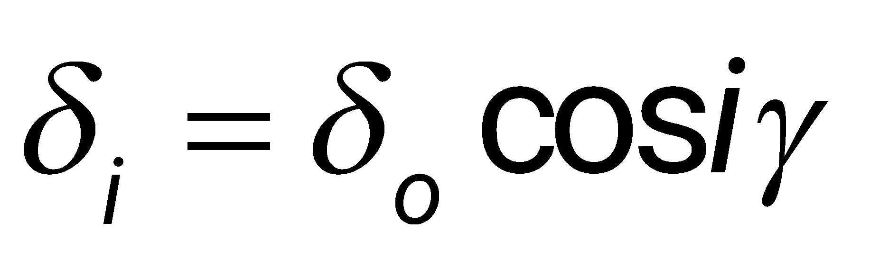
8.2. Điều kiện làm việc của ổ
8.2.1. Sự phân bố lực trên con lăn
Trong ổ đỡ:
  Giả thiết vòng trong không bị uốn và ổ không có khe hở hướng tâm.
  Dưới tác dụng lực F_{r}, con lăn biến dạng δ_{o}
  Biến dạng con lăn theo phương của F_{i}

Slide 17
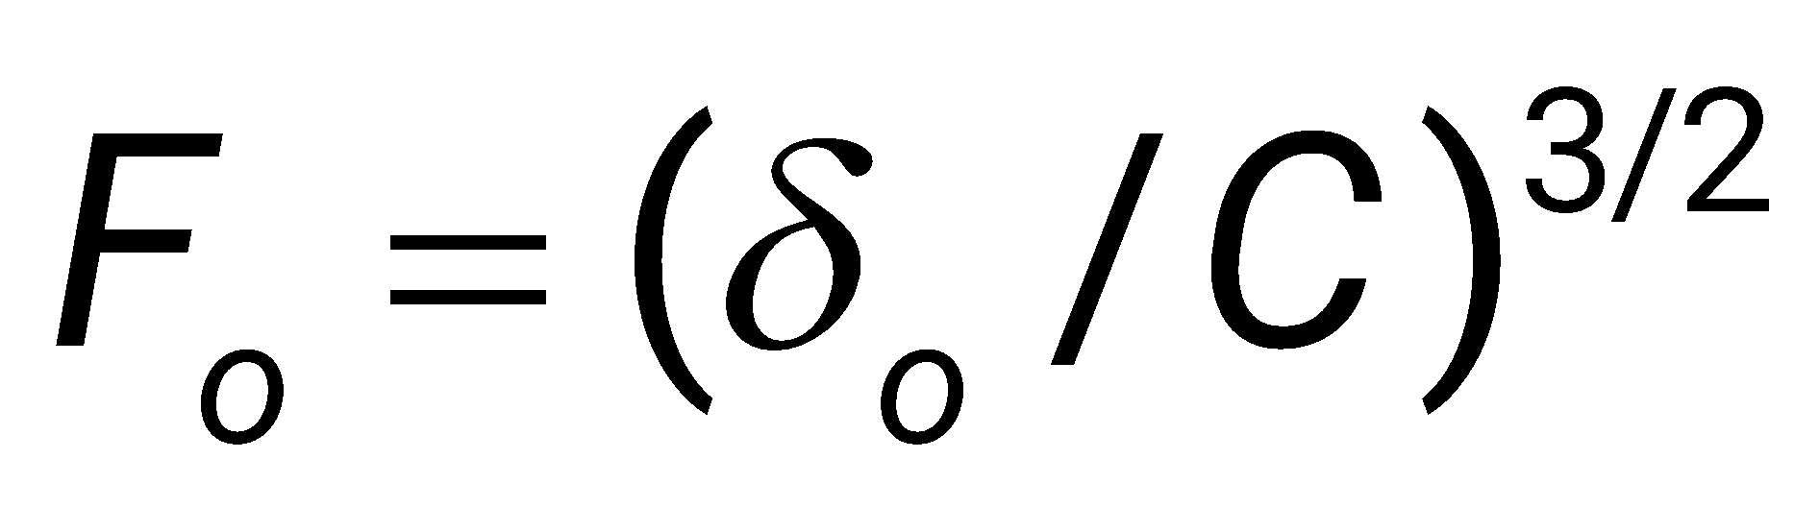
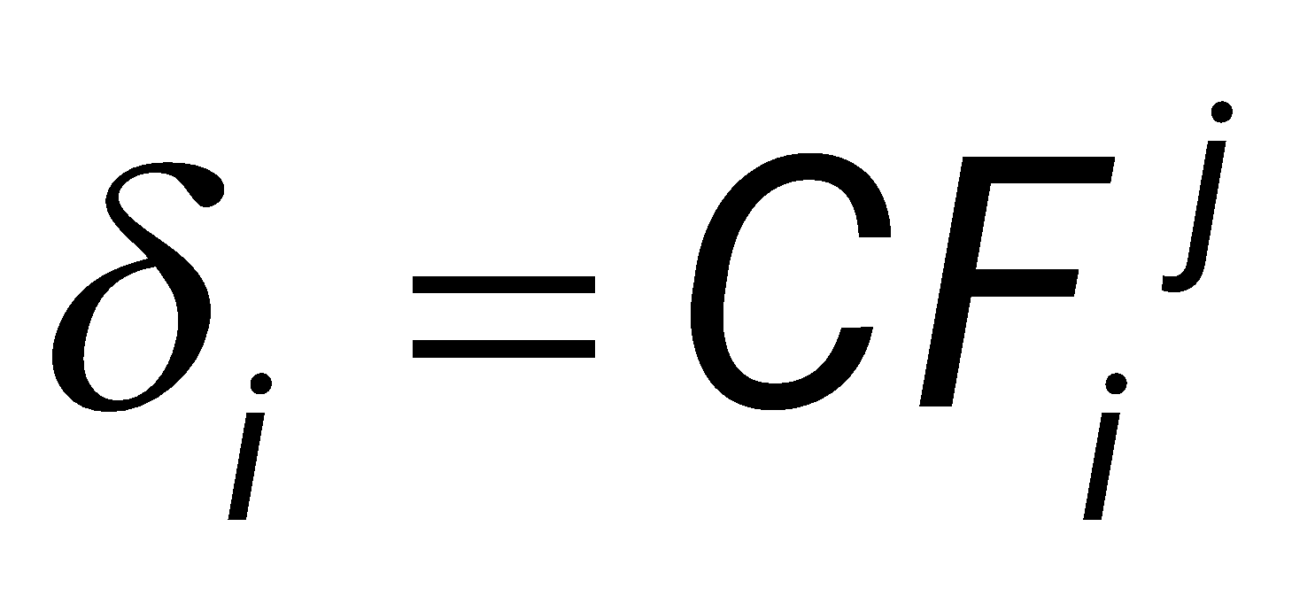
8.2. Điều kiện làm việc của ổ
8.2.1. Sự phân bố lực trên con lăn
Trong ổ đỡ:
  Theo lý thuyết biến dạng:
  C – hệ số phụ thuộc bán kính cong ở điểm tiếp xúc và môđun đàn hồi
  j = 2/3 đối với ổ bi; j = 1 đối với ổ đũa
  Với ổ bi, ta có:

Slide 18
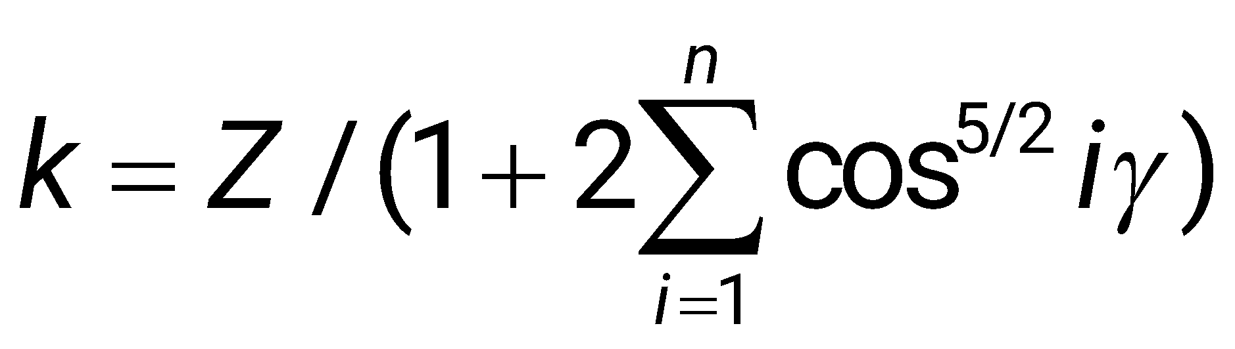
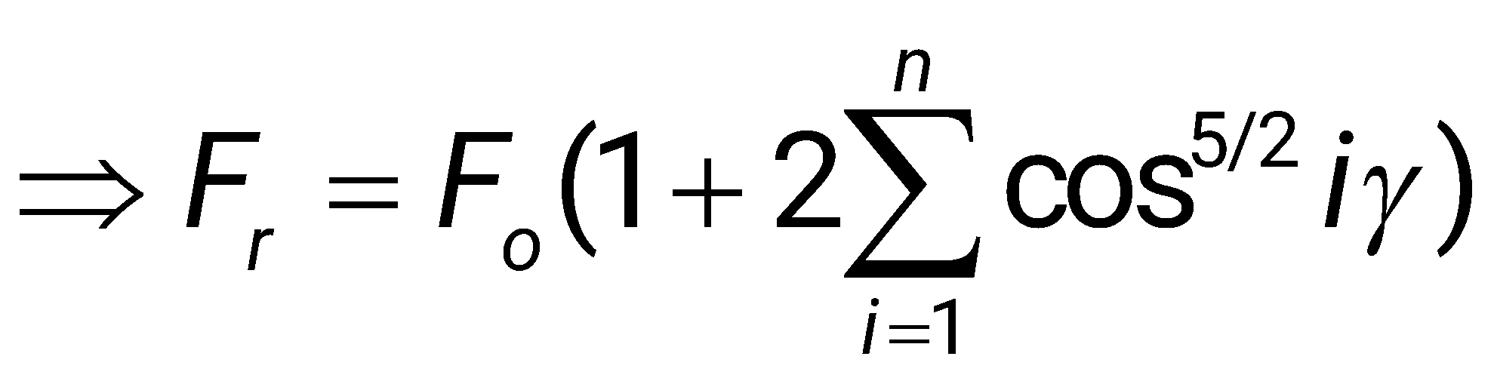
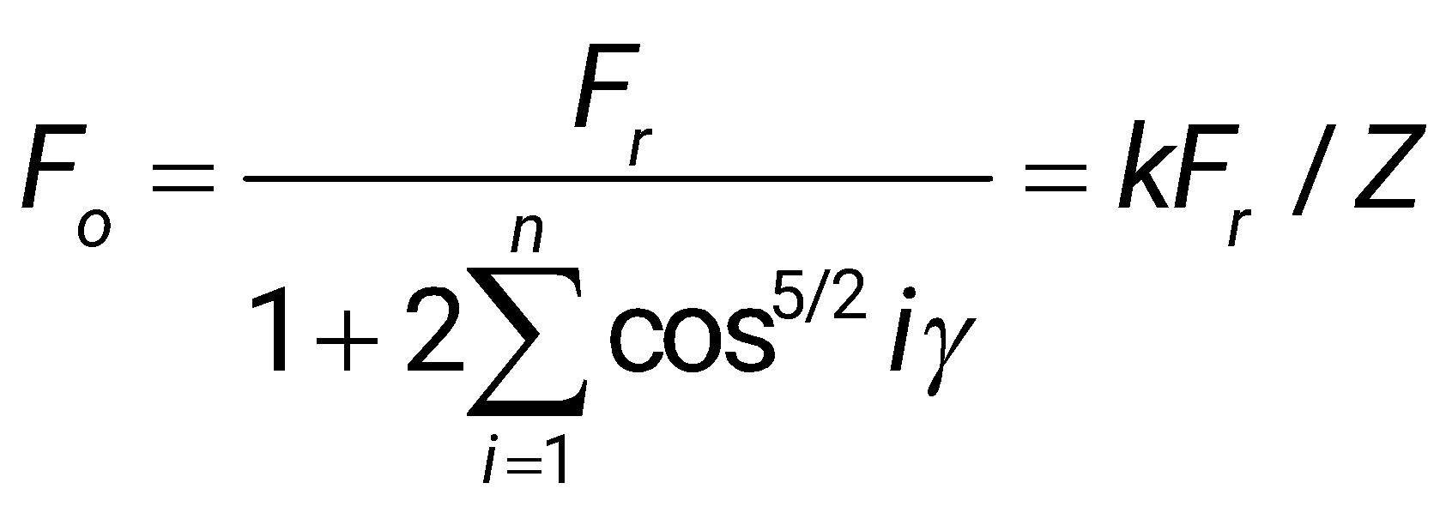
8.2. Điều kiện làm việc của ổ
8.2.1. Sự phân bố lực trên con lăn
Trong ổ đỡ:
  Tải trọng tác dụng lên viên bi chịu lực lớn nhất:

Slide 19

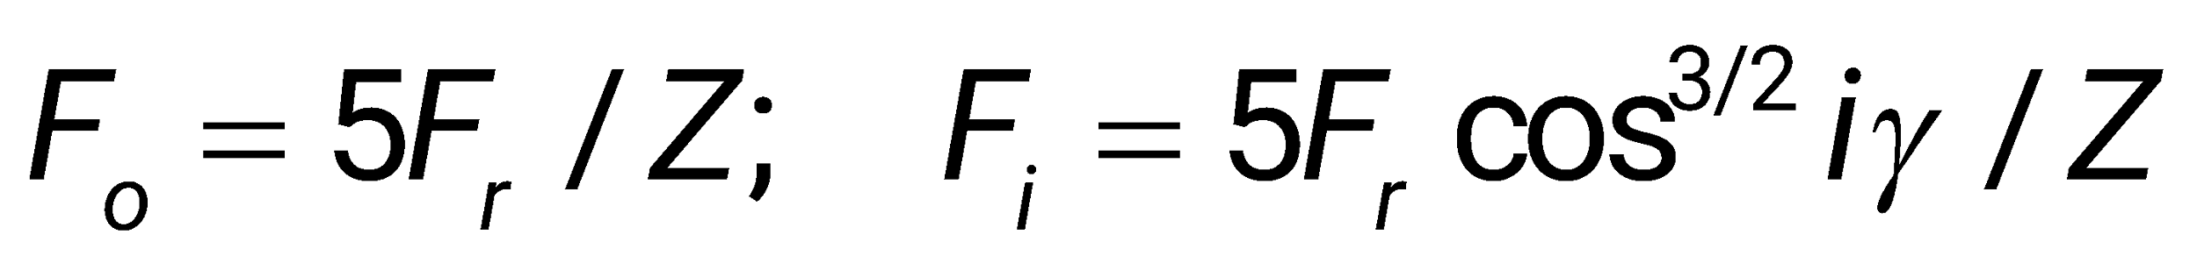

8.2. Điều kiện làm việc của ổ
8.2.1. Sự phân bố lực trên con lăn
Trong ổ đỡ:
  Z = 10; 15; 20 tính được k = 4,38; 4,37; 4,36
  Lấy trung bình k = 4,37; ta được:
  Tuy nhiên, thực tế số con lăn chịu lực ít hơn, do đó lấy
  Tương tự với ổ đũa:

Slide 20
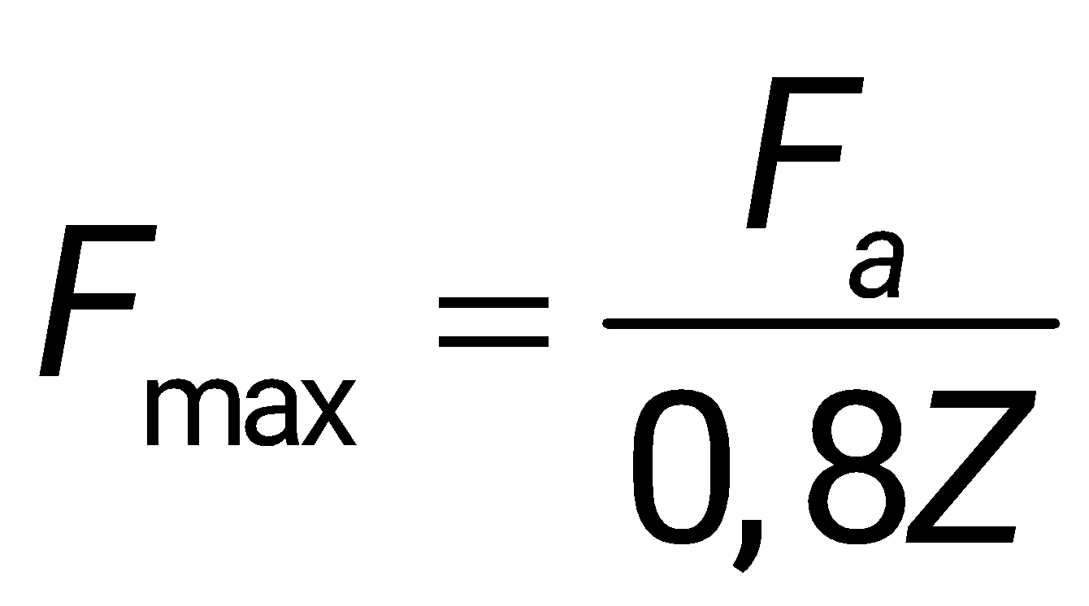
8.2. Điều kiện làm việc của ổ
8.2.1. Sự phân bố lực trên con lăn
Trong ổ chặn:
  Lực tác dụng lên mỗi viên bi:
  F_{a} – lực dọc trục
  Z – số bi
  0,8 là hệ số xét đến sự phân bố lực giữa các bi do sai số chế tạo
    Nhận xét:
      Sự phân bố tải trọng phụ thuộc nhiều vào kích thước khe hở và độ chính xác chế tạo
      Trong quá trình sử dụng, khe hở tăng dần, ổ làm việc kém

Slide 21
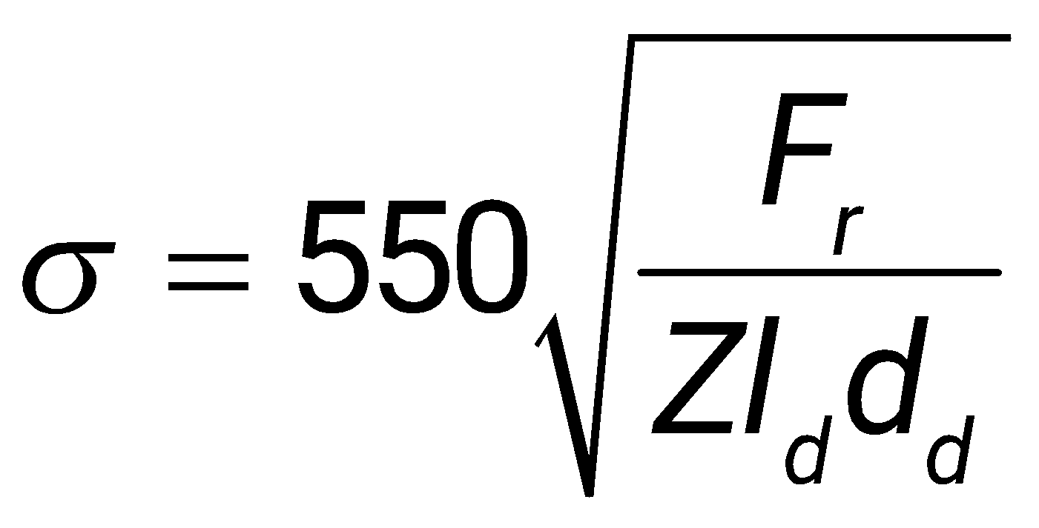
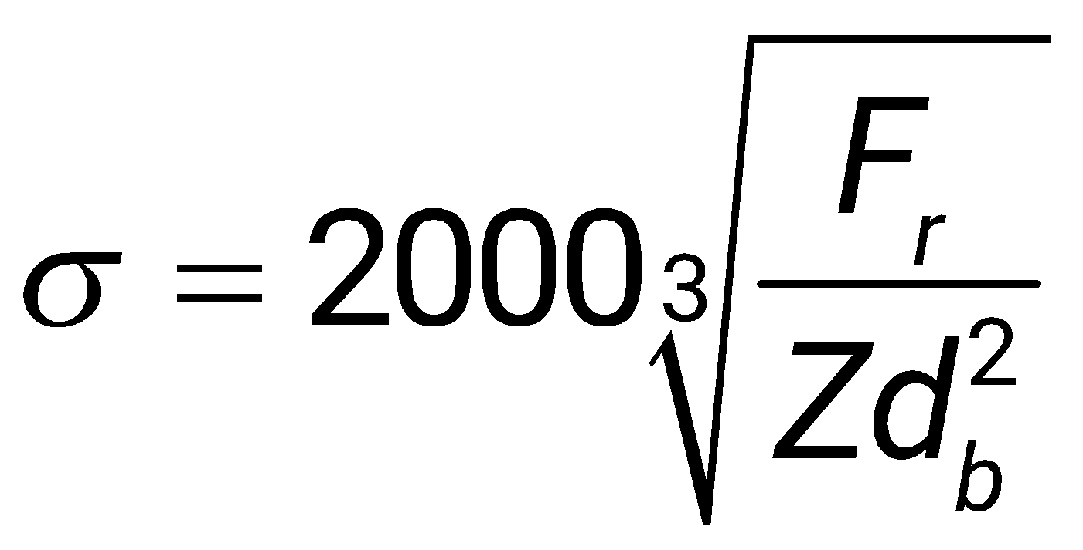
8.2. Điều kiện làm việc của ổ
8.2.2. Ứng suất tiếp xúc trong ổ lăn
Ứng suất tiếp xúc: bi với vòng trong > bi với vòng ngoài
Khi ổ chịu lực hướng tâm:
  Ổ bi (tiếp xúc điểm):
  Ổ đũa (tiếp xúc đường):

Slide 22
8.2. Điều kiện làm việc của ổ
8.2.2. Ứng suất tiếp xúc trong ổ lăn
Vòng trong quay: sau một vòng quay, điểm A chịu ứng suất lớn nhất 1 lần.
Vòng ngoài quay: mỗi viên bi chạy qua, điểm A lại chịu ứng ứng lớn nhất 1 lần.
Như vậy, vòng ngoài quay tuổi thọ ổ bi thấp hơn vòng trong quay.
Nếu vòng trong quay, để mòn đều ổ, vòng ngoài lắp lỏng để trong quá trình làm việc, vòng ngoài tự xê dịch, làm mòn đều ổ.

Slide 23
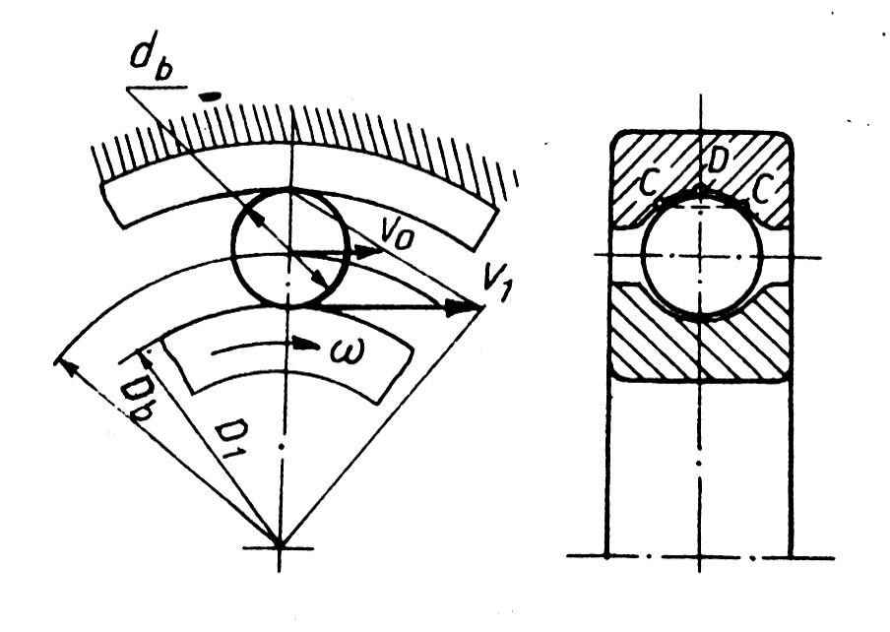
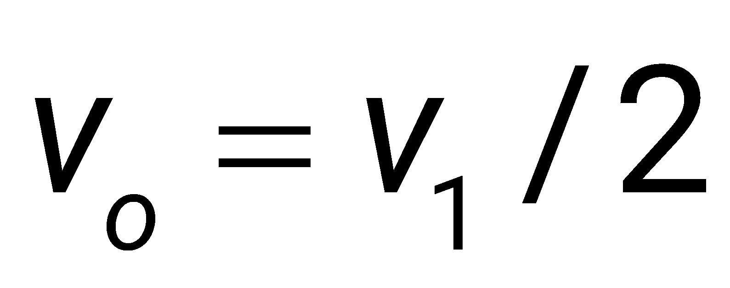
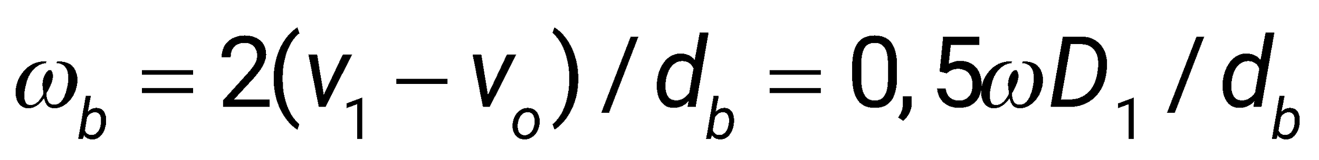
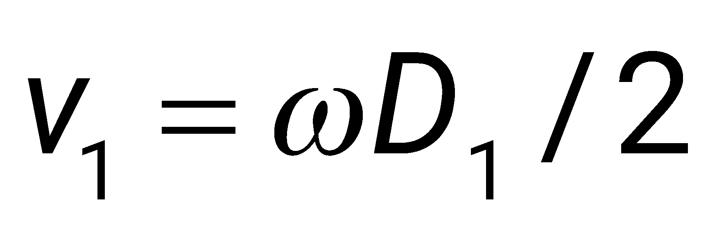
8.3. Động học và động lực học ổ lăn
8.3.1. Động học ổ lăn
Trường hợp vòng trong của ổ quay:
  Vận tốc vòng trong v₁:
  Vận tốc tâm viên bi v₀:
  Vận tốc góc của bi với trục quay của nó:
  Vận tốc viên bi đối với tâm trục (vận tốc góc vòng cách):

Slide 24
8.3. Động học và động lực học ổ lăn
8.3.1. Động học ổ lăn
Nhận xét:
  Vận tốc góc của vòng cách phụ thuộc vào kích thước viên bi.
  Với cùng đường kính D₁, đường kính bi d_{b} càng lớn thì ω_{c} càng nhỏ.
  Nếu chế tạo không chính xác, viên bi có đường kính lớn sẽ chuyển động chậm hơn bi có đường kính nhỏ, xuất hiện áp lực và lực ma sát giữa bi và vòng cách, tăng độ mòn của bi và vòng cách, làm gãy vòng cách…
  Độ chính xác chế tạo đóng vai trò quan trọng, ổ chế tạo càng chính xác thì càng bền.

Slide 25
8.3. Động học và động lực học ổ lăn
8.3.1. Động học ổ lăn
Trong ổ bi:
  Bi tiếp xúc với ổ theo một cung, vận tốc tại C và D khác nhau
  Nếu tại D không có trượt, trượt sẽ xảy ra tại C
  Ma sát trượt gây mòn và tổn thất trong ổ
Trong ổ đũa:
  Các điểm tiếp xúc cách đều tâm con lăn, nên chỉ lăn thuần túy
  Ma sát và mòn trong ổ đũa nhỏ hơn ổ bi

Slide 26
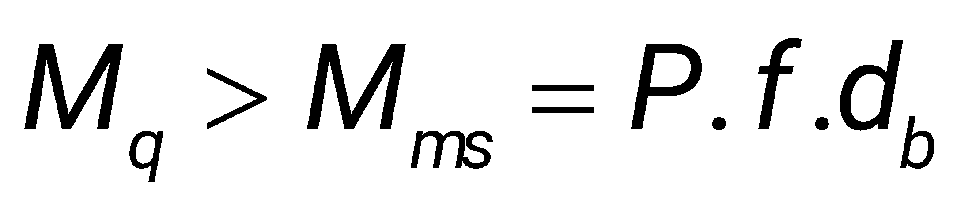
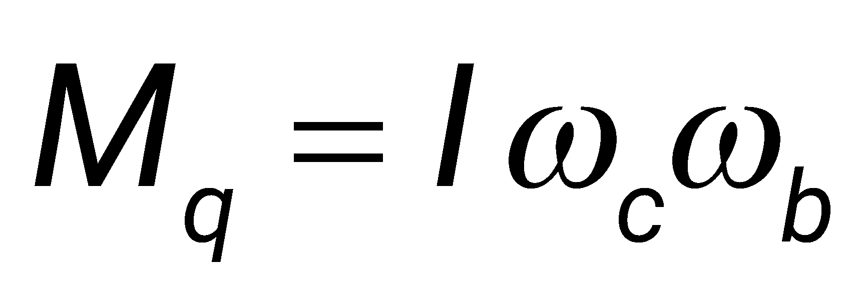
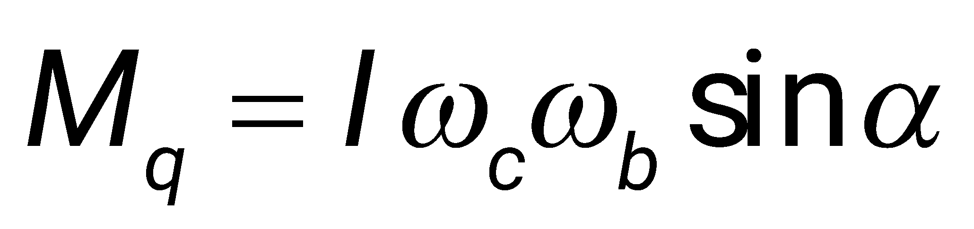
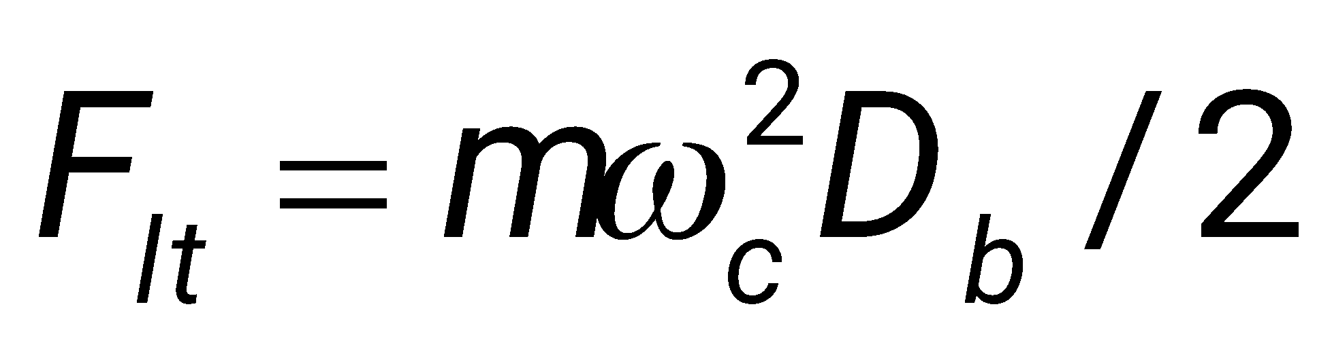
8.3. Động học và động lực học ổ lăn
8.3.2. Động lực học ổ lăn
Lực li tâm của con lăn lên vòng ngoài:
m – khối lượng của một viên bi hoặc đũa
Lực li tâm này không ảnh hưởng đến khả năng làm việc của ổ
Đối với ổ chặn, lực li tâm ảnh hưởng xấu vì khả năng làm việc của ổ chặn với số vòng quay cao rất kém
Muốn quay được:
Với ổ chặn: (I – mômen quán tính của bi với trục)
Với ổ đỡ chặn: (α – góc tiếp xúc)
🡪 Khi làm việc với vận tốc cao, dùng ổ đỡ - chặn thay ổ chặn

Slide 27
8.4. Tính toán ổ lăn
8.4.1. Các dạng hỏng
Tróc rỗ là dạng hỏng chủ yếu
Biến dạng dư lớp bề mặt khi chịu tải trọng lớn
Mòn các vòng ổ và con lăn
Vỡ vòng cách
Vỡ con lăn và các vòng ổ
Xuất phát từ 2 dạng hỏng cơ bản: tróc rỗ và biến dạng dư
Xác định 2 đặc trưng cơ bản về khả năng làm việc của ổ:
Khả năng tải động
Khả năng tải tĩnh

Slide 28
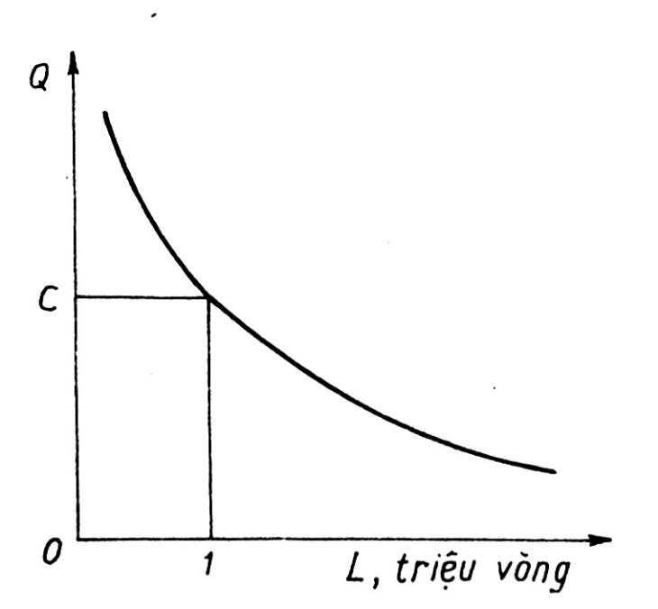
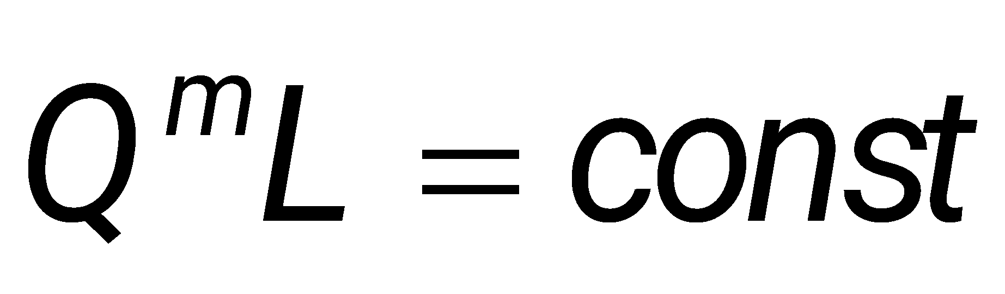
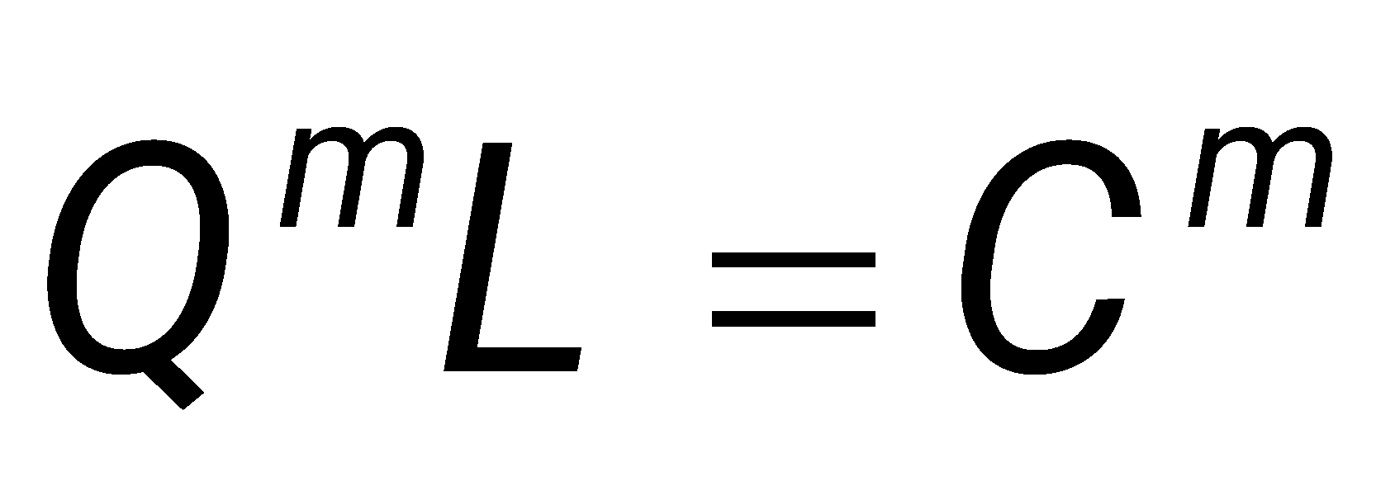
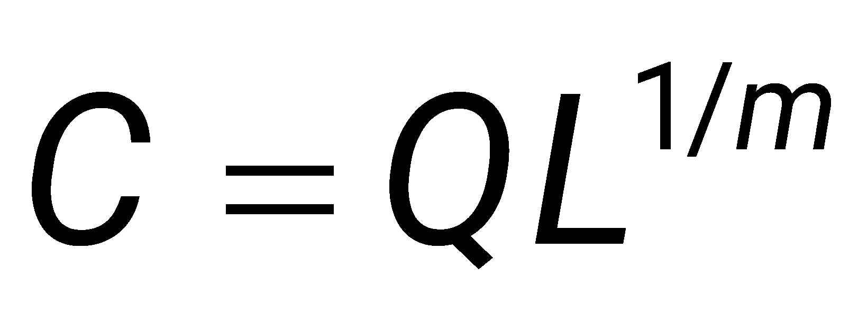
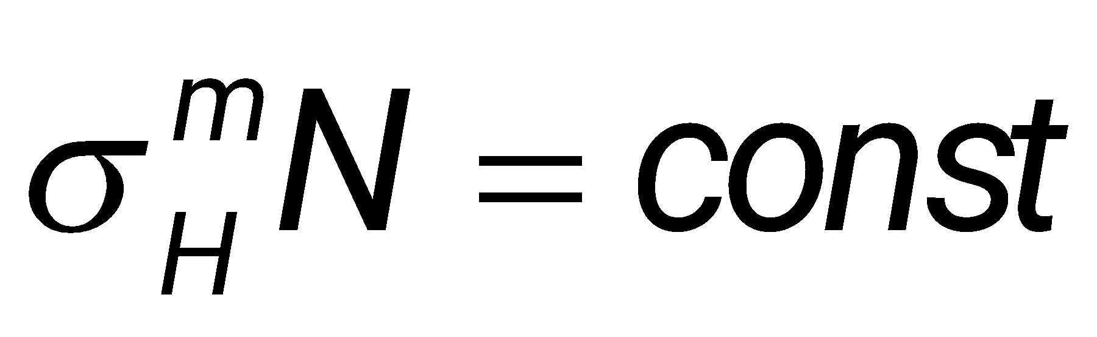
8.4. Tính toán ổ lăn
8.4.2. Khả năng tải của ổ
Khả năng tải động của ổ:
Phương trình đường cong mỏi tiếp xúc:
N – số chu kì chịu tải, m – số mũ
Thay N bởi tuổi thọ L (triệu vòng), σ_{H} bởi tải trọng Q
Bằng thực nghiệm, với xác suất làm việc không hỏng là 90%, xác định được tải trọng C ứng với L = 1 triệu vòng quay
C được gọi là khả năng tải động
hoặc

Slide 29
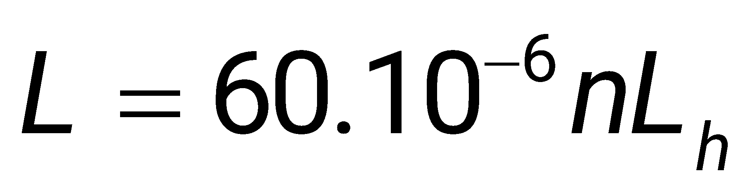
8.4. Tính toán ổ lăn
8.4.2. Khả năng tải của ổ
Khả năng tải động của ổ:
Q – tải trọng quy ước:
tải trọng hướng tâm đối với ổ đỡ và đỡ-chặn
tải trọng dọc trục đối với ổ chặn và chặn-đỡ
m = 3 đối với ổ bi; m = 10/3 đối với ổ đũa
(L_{h} – tuổi thọ tính bằng giờ)
Nhận xét:
  Tính cho trường hợp n > 10 vg/ph hoặc n < n_{gh}
  Chỉ có 90% số ổ có tuổi thọ bằng hoặc lớn hơn yêu cầu, 10% còn lại có thể hỏng trước thời hạn

Slide 30
8.4. Tính toán ổ lăn
8.4.2. Khả năng tải của ổ
Khả năng tải tĩnh của ổ:
Dùng làm căn cứ chọn ổ lăn khi n < 1 vg/ph, kiểm nghiệm ổ đã chọn theo khả năng tải động
Nếu giảm L: Q tăng lên rất lớn và không hạn chế.
Thực tế, Q bị giới hạn bởi độ bền tĩnh hay khả năng tải tĩnh
Khả năng tải tĩnh C_{o} là: tải trọng gây nên tại vùng tiếp xúc chịu tại lớn nhất, tổng biến dạng dư bằng 0,0001 đường kính con lăn
C_{o} cho trong các bảng ổ lăn, phụ thuộc loại và kích thước ổ
Giá trị ứng suất tiếp xúc:
  Ổ bi: 3000MPa
  Ổ đũa: 5000MPa

Slide 31
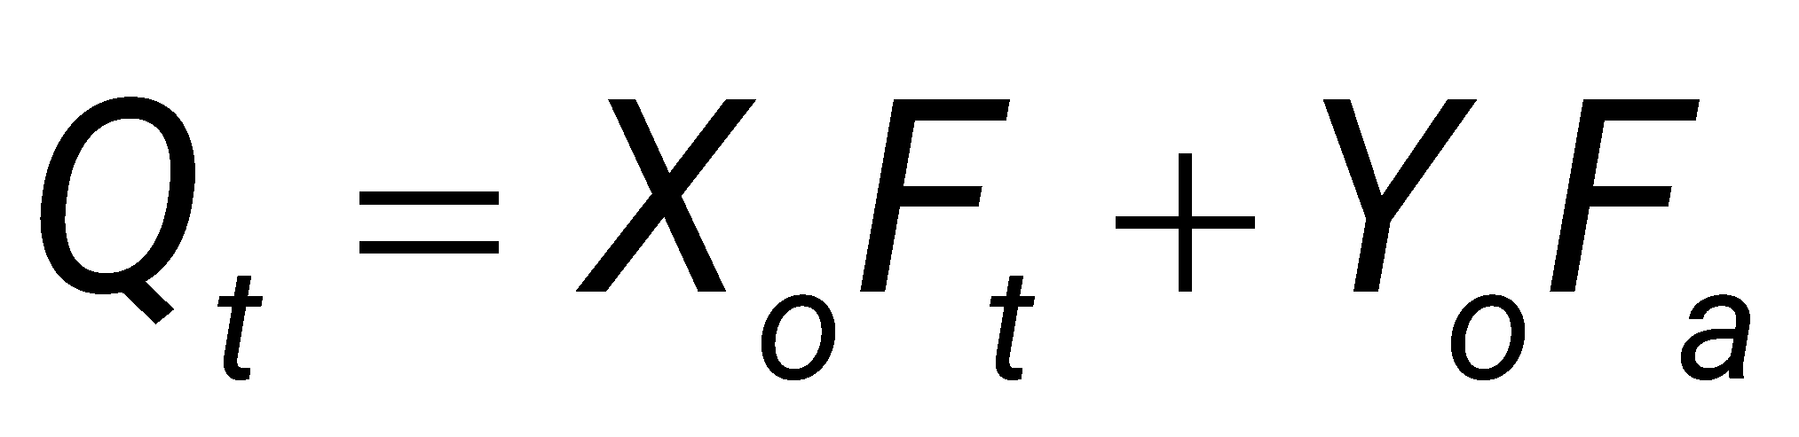
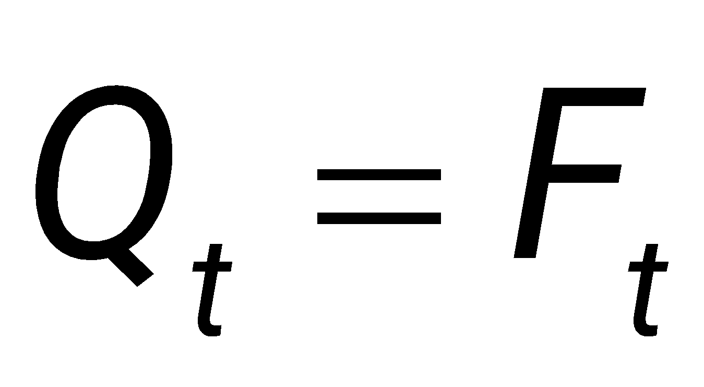
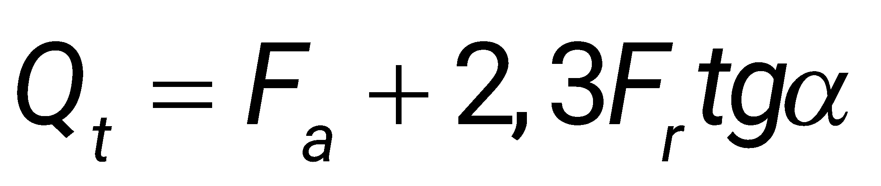
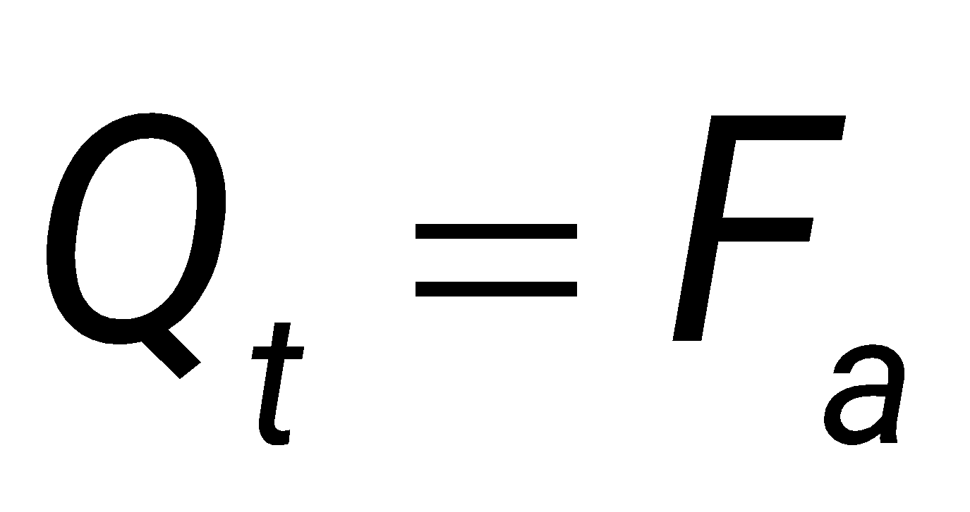
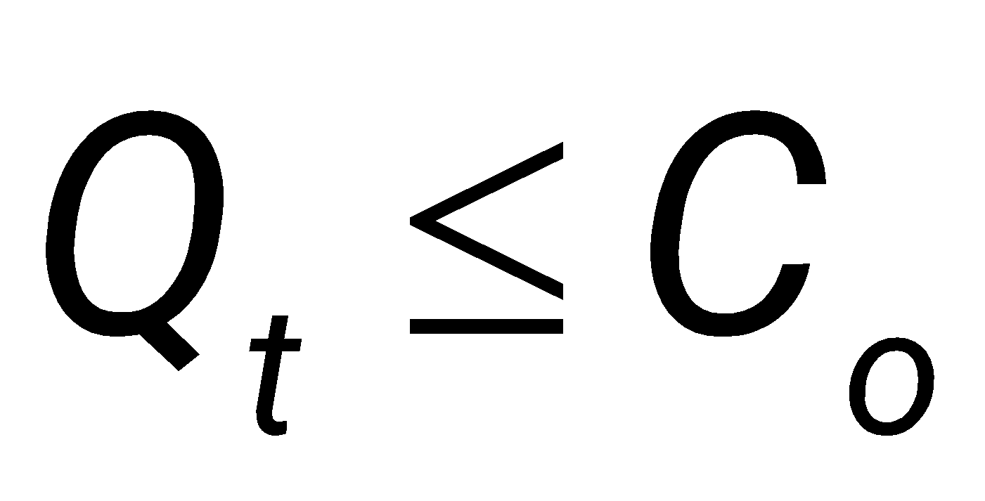
8.4. Tính toán ổ lăn
8.4.3. Tính và chọn ổ lăn
Số vòng quay n < 1 vg/ph
Ổ lăn được chọn theo khả năng tải tĩnh theo điều kiện
C_{o} – là khả năng tải tĩnh, kN;
Q_{t} – tải trọng quy ước
Ổ đỡ, đỡ-chặn:
khi góc tiếp xúc α = 90°
Ổ chặn, chặn-đỡ
khi α = 90°
X_{o}, Y_{o} – hệ số tải trọng hướng tâm và dọc trục tĩnh, tra bảng

Slide 32
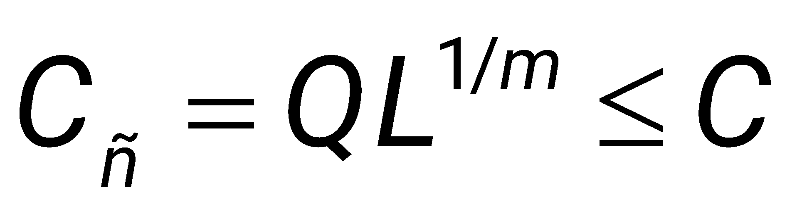
8.4. Tính toán ổ lăn
8.4.3. Tính và chọn ổ lăn
Số vòng quay n > 10 vg/ph
Nếu 1 < n ≤ 10vg/ph: Tính theo khả năng tải động, lấy n = 10vg/ph
Vận tốc cao: kiểm tra n < n_{gh}
Điều kiện tính chọn ổ lăn:
Như vậy, muốn xác định khả năng tải động tính toán, cần xác định tải trọng quy ước Q

Slide 33
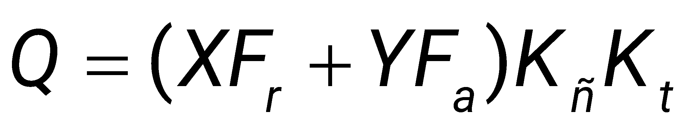
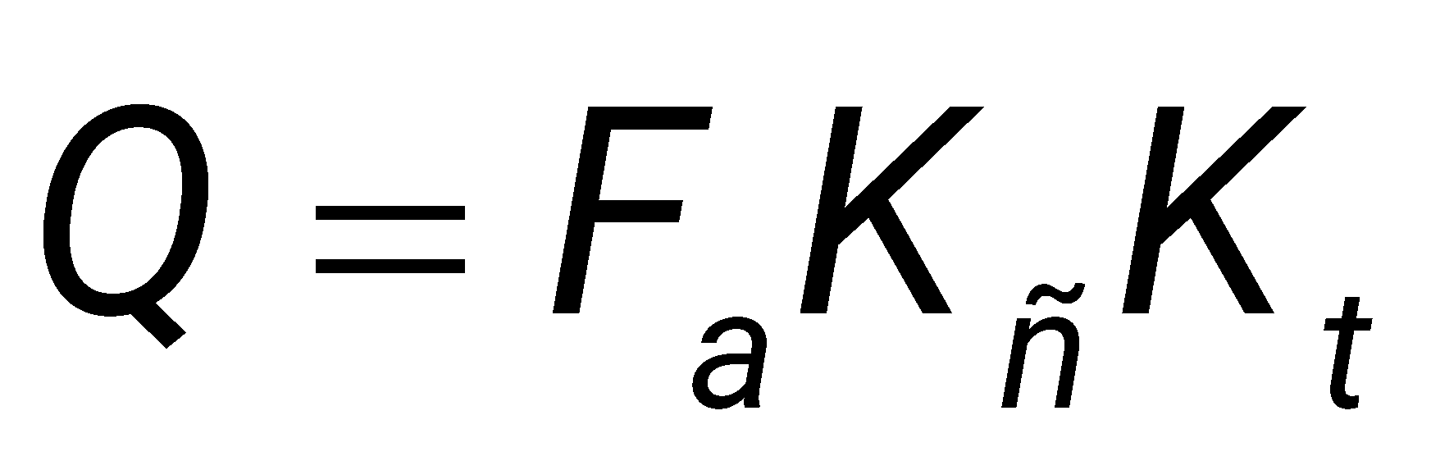
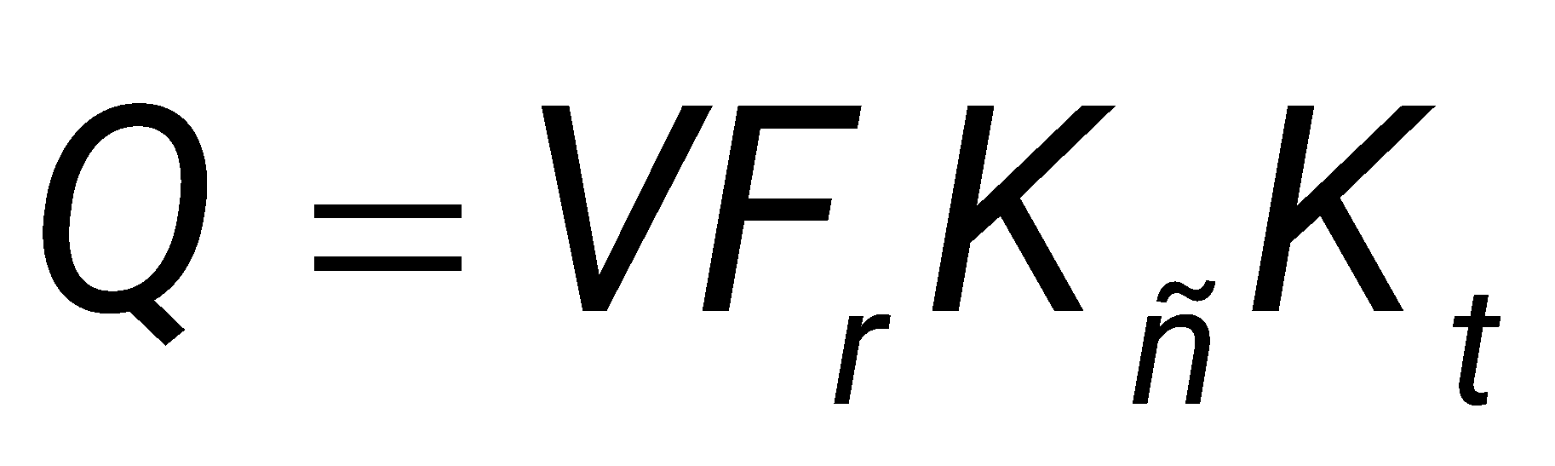
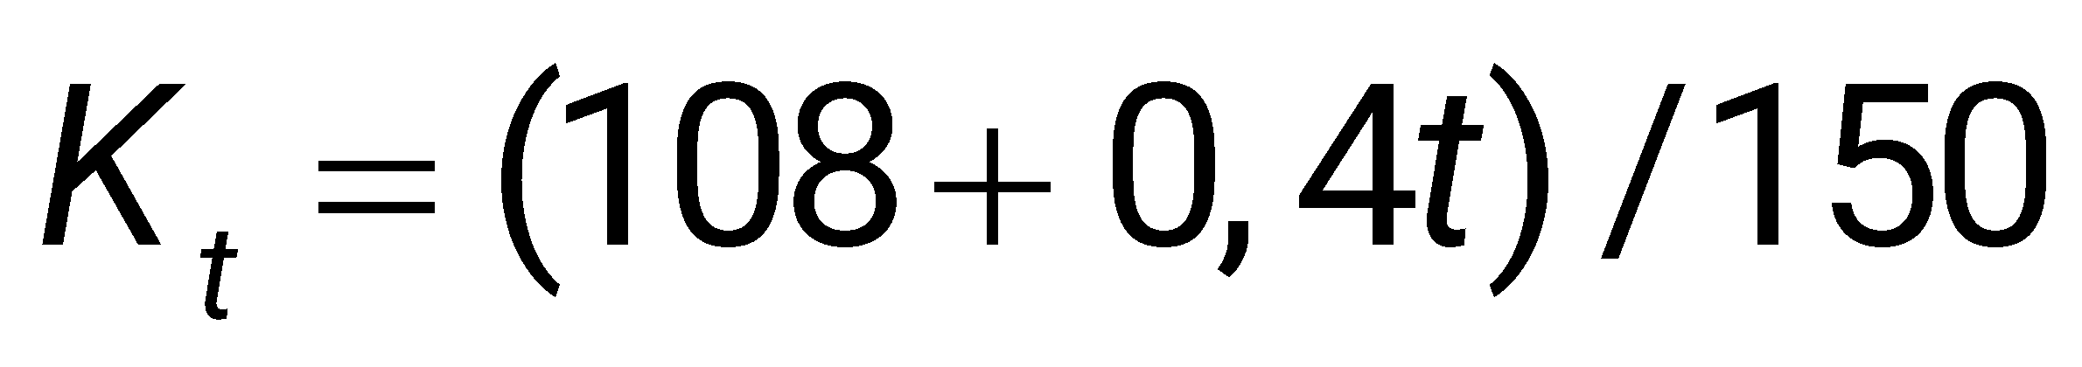
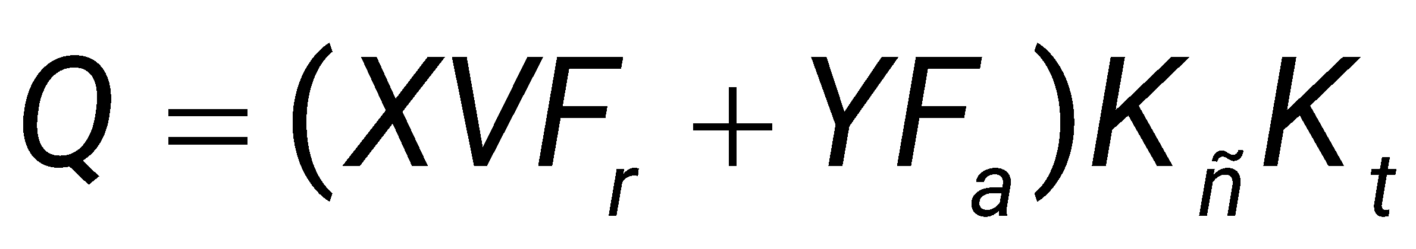
8.4. Tính toán ổ lăn
8.4.3. Tính và chọn ổ lăn
Xác định tải trọng quy ước Q:
  Ổ bi đỡ, đỡ-chặn, ổ côn:
  Ổ chặn-đỡ:
  Ổ chặn:
  Ổ đũa trụ ngắn đỡ:
V - hệ số ảnh hưởng của vòng nào quay: vòng trong V = 1; vòng ngoài V = 1,2;
K_{đ} – hệ số ảnh hưởng của đặc tính tải trọng: tĩnh, động, va đập…, tra bảng
K_{t} – hệ số kể đến ảnh hưởng của nhiệt độ
K_{t} = 1 nếu t ≤ 105°C; khi t > 105°C;
X, Y – hệ số tải trọng hướng tâm và dọc trục, tra bảng

Slide 34
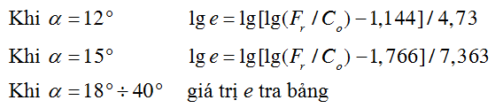
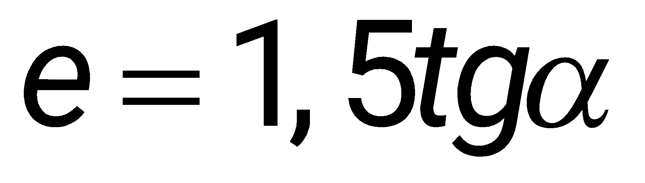
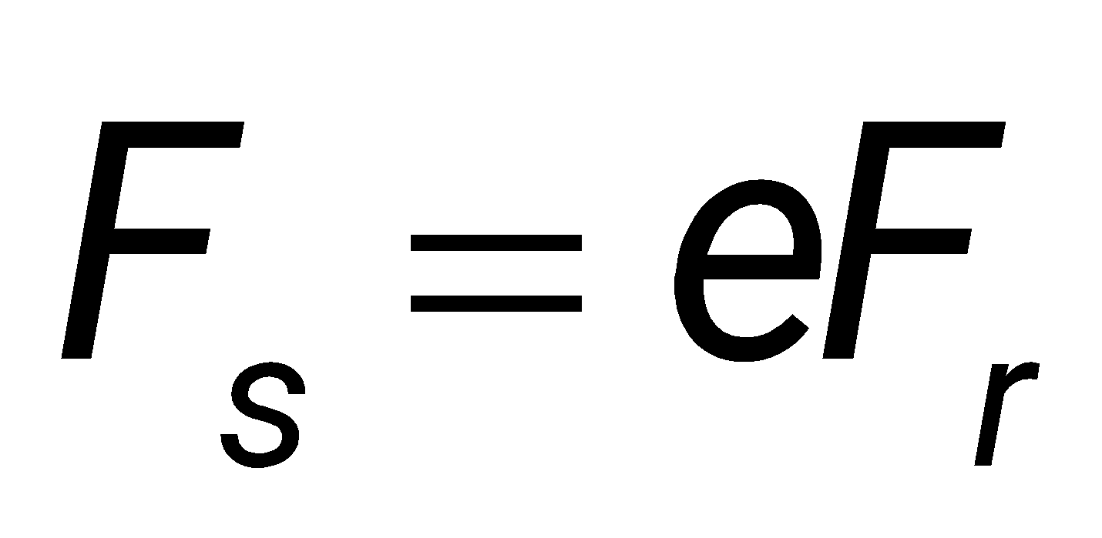
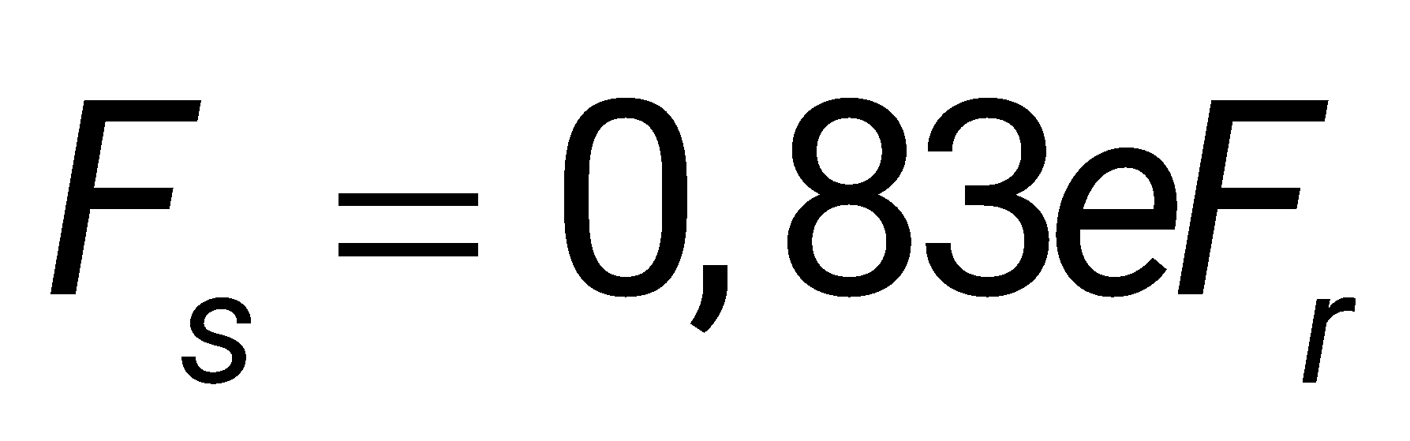
8.4. Tính toán ổ lăn
8.4.3. Tính và chọn ổ lăn
Cách xác định lực dọc trục:
  Đối với ổ bi đỡ, ổ bi đỡ lòng cầu hai dãy, ổ đũa đỡ lòng cầu hai dãy, lực dọc trục là F_{a}
  Đối với ổ đỡ-chặn: F_{r} sinh ra lực dọc trục phụ F_{s}
    Ổ đũa côn: với - hệ số
    Ổ bi đỡ-chặn: trong đó e phụ thuộc góc α
    C_{o} – khả năng tải tĩnh của ổ

Slide 35
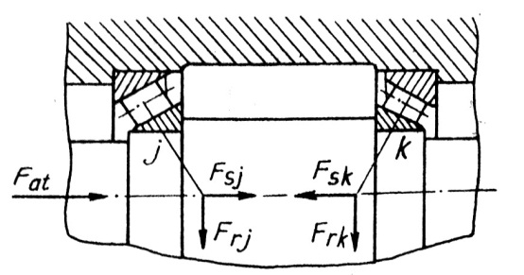
8.4. Tính toán ổ lăn
8.4.3. Tính và chọn ổ lăn
Xác định lực dọc trục với ổ bi đỡ-chặn
  Lực dọc trục Fs trên ổ này sẽ tác động lên ổ kia
  Gọi F_{aj} là tổng lực dọc trục tác dụng vào ổ đang xét j, gồm:
    Lực dọc trục ngoài F_{at} (từ các chi tiết máy quay)
    Lực dọc trục phụ F_{sk} từ ổ kia

Slide 36
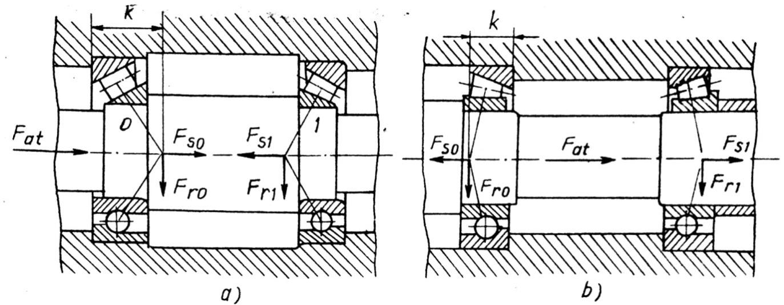
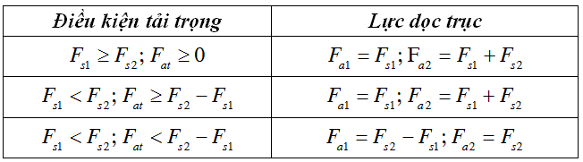
8.4. Tính toán ổ lăn
8.4.3. Tính và chọn ổ lăn
Xác định lực dọc trục với ổ bi đỡ-chặn
  Trường hợp 1 gối lắp 2 ổ ngược chiều, xem như ổ có 2 dãy con lăn

Slide 37
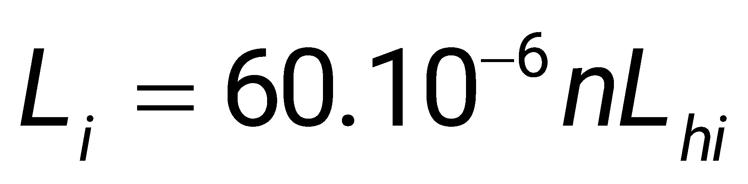

8.4. Tính toán ổ lăn
8.4.3. Tính và chọn ổ lăn
Trường hợp chịu tải trọng thay đổi:
Tải trọng quy ước được thay bởi tải trọng tương đương
m = 3 đối với ổ bi và m = 10/3 đối với ổ đũa;
Q_{i} – tải trọng quy ước tùy thuộc từng loại ổ khi chịu tải trọng tĩnh;
L_{i} – thời hạn tương ứng với tải trọng Q_{i}, triệu vòng quay

Slide 38


Slide 39



